Slide 1
Einführungsveranstaltung
Bachelor of Arts: Germanistik
Bachelor of Education: Deutsch
Bachelor of Science WiPäd: Deutsch
Prof. Dr. Sabine Obermaier

Slide 2
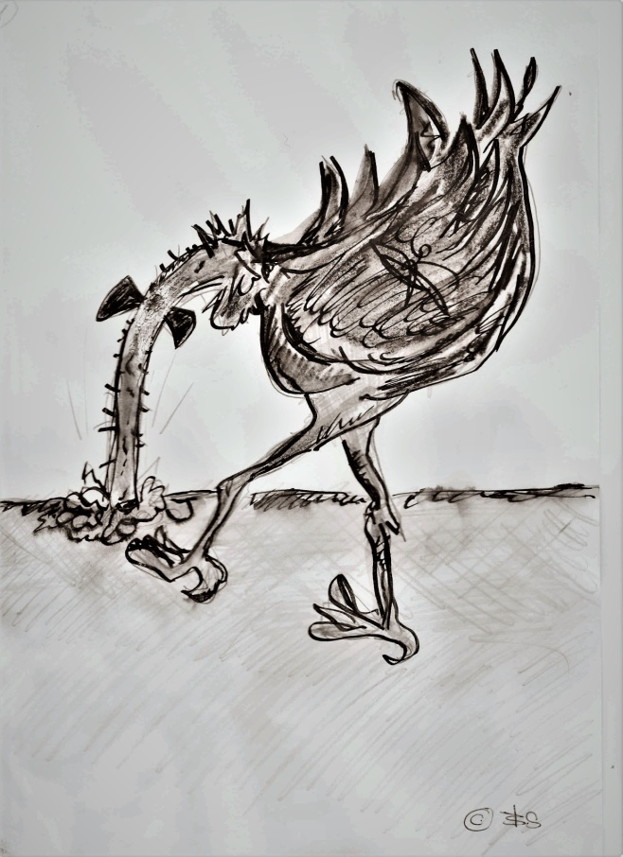
Fühlen Sie sich vielleicht so?
Wir wollen, dass Sie so
diese Einführungs-veranstaltung wieder verlassen!

Slide 3
Themen der heutigen Einführung
Infos zum Fach Germanistik / Deutsch
Die Fachschaft GeKoThe stellt sich vor
Infos zum Webportal JOGU-StINe

Slide 4
Germanistik / Deutsch: Fachgliederung
 | Sprachwissenschaft
 | Literaturwissenschaft
Historische Sprachwissenschaft
Deskriptive Sprachwissenschaft

Ältere deutsche Literaturgeschichte
Neuere deutsche Literaturgeschichte


Slide 5
Studienabschlüsse
Master of Arts
Schwerpunkt: Germanistische Literatur- wissenschaft
Master of Arts
Schwerpunkt: Germanistische Sprach- wissenschaft
Master of Arts
Deutsch als Fremdsprache
Master of Education
Deutsch
Bachelor of Arts
Germanistik
Bachelor of Education
Deutsch
34/38

Slide 6
Wichtig!
Bei Wechsel von
Studienort
Studienfach
Studiengang
Bitte zur Anerkennung der Studienleistungen
unbedingt Studienfachberatung aufsuchen!

Slide 7
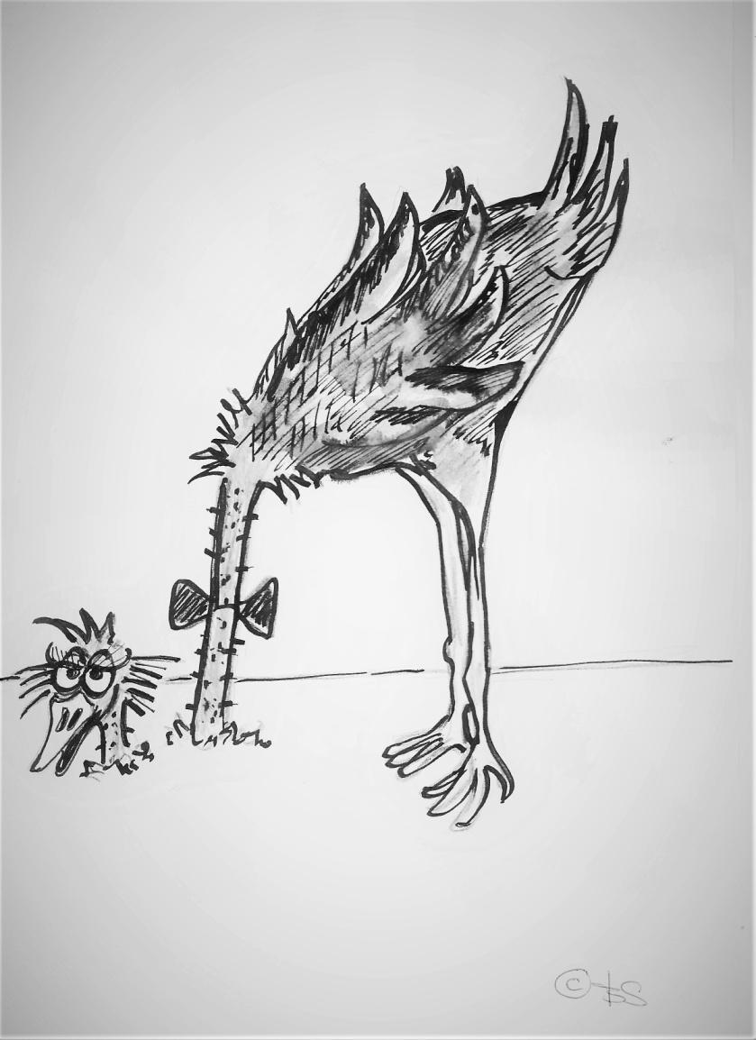
Aufbau des Studiums
Studienjahre – Semester – Module

Slide 8
B.A. Germanistik, Kernfach
Einführungsphase
Aufbauphase
Vertiefungsphase
Ein Modul umfasst in der Regel mehrere Lehrveranstaltungen (= LV) und schließt mit einer Modulprüfung ab. Ein Modul wird in der Regel innerhalb eines Semesters abgeschlossen.

Slide 9
B.A. Germanistik, Beifach
Einführungsphase
Aufbauphase
Vertiefungsphase

Slide 10
B.Ed. Deutsch / B.Sc. WiPäd
Einführungsphase
Aufbauphase
Vertiefungsphase

Slide 11
Aufbau der Module
Lehrveranstaltungstypen – Pflicht/Wahlpflicht – Semesterwochenstunde – Leistungspunkte

Slide 12
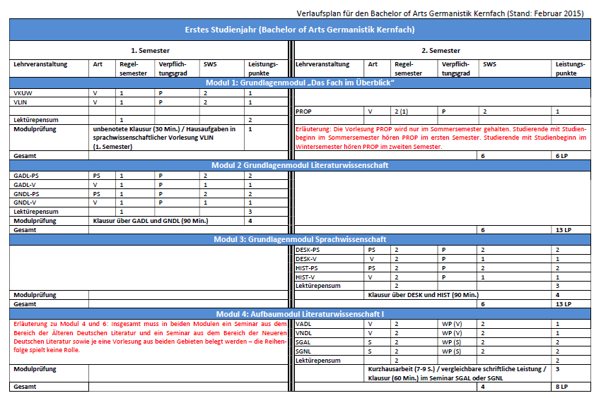
Verlaufspläne unter:
www.germanistik.uni-mainz.de
Rubrik: Studium > Studiengänge

Slide 13
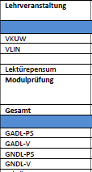
Lehrveranstaltungskennung
z.B.
VKUW = Vorlesung Kulturwissenschaft
VLIN = Inhalte und Methoden der Sprachwissenschaft
GADL-PS/-V = Grundlagen Ältere deutsche Literatur
GNDL-PS/-V = Grundlagen Neuere deutsche Literatur
Abkürzungsverzeichnis am Ende der Verlaufspläne!

Slide 14
Lehrveranstaltungstypen
V = Vorlesung: Überblick durch Dozent(inn)en-Vortrag
PS = Proseminar: ‚klassischer‘ Unterricht, Einführungsniveau (max. 45 Studierende)
S = Seminar: fortgeschritteneres Niveau (max. 30 Studierende)
Ü = Übung: anwendungsorientiert (max. 45 Studierende)
Tutorium = Begleitveranstaltung zum Proseminar, geleitet durch Studierende höheren Semesters

Slide 15
Verpflichtungsgrad
P = Pflicht
Diese Lehrveranstaltung muss besucht werden.
WP = Wahlpflicht
Es besteht Auswahlmöglichkeit zwischen verschiedenen Lehr-veranstaltungen.
Achtung bei Wahlpflicht! - hier:
1 V(orlesung) und 1 S(eminar) sind gefordert.

Slide 16
SWS = Semesterwochenstunde Semesterwochenstunde: Stunde pro Woche pro Semester
Beispiel: Besuch eines 2-std. Seminars (= 90 min) das ganze Semester hindurch (d.h. für ca. 14 Wochen) = 2 SWS
Achtung bei Wahlpflicht!
Summe der SWS beachten!

Slide 17
Leistungspunkte
orientiert am European Credit Transfer System (ECTS): berechnet nach dem Aufwand, der für eine Lehrveranstaltung oder Prüfungsleistung erbracht werden muss
Beispiele:
Vorlesung ohne Leistungs-nachweis: 1 LP
(Pro-)Seminar: je nach Anforderungen 2-3 LP

Slide 18
zu unterscheiden:
Studienleistung = Aktive Teilnahme:
eine Leistung, die im Rahmen einer Lehrveranstaltung
erbracht wird (Referat, Klausur, Übungsaufgabe...)
Prüfungsleistung:
eine Leistung, die im Rahmen der Modul- oder Abschluss- prüfung erbracht wird (z.B. Klausur oder Hausarbeit)
Wichtig: bei Inaktivität => keine Zulassung zur Modulprüfung!

Slide 19
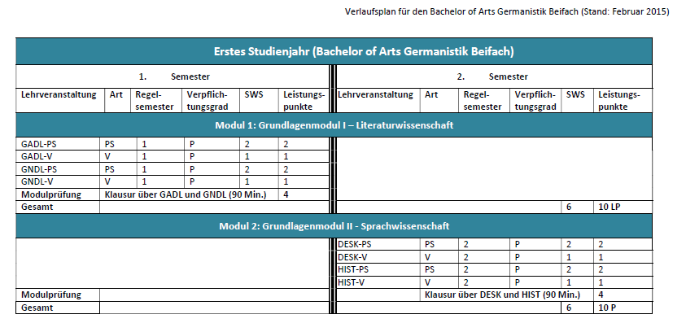

Slide 20
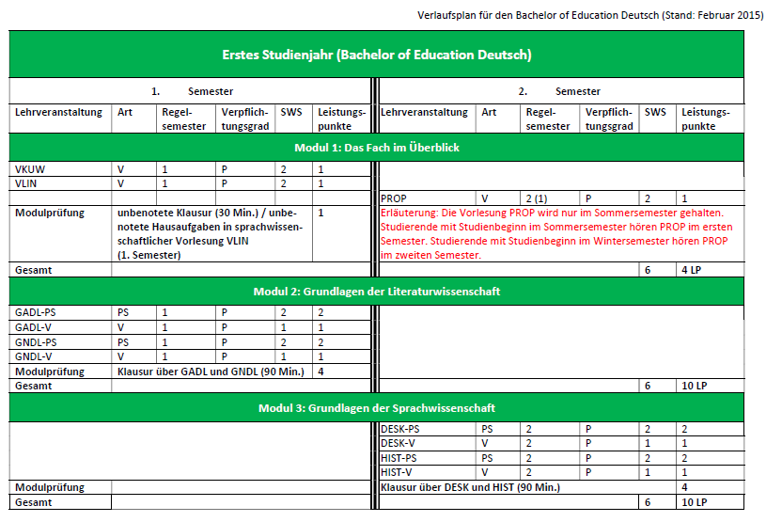

Slide 21
Ihre Eigenverantwortung:
Bitte achten Sie darauf, dass Sie genau die von Ihrer Prüfungsordnung geforderten Leistungen erbringen; in den Lehrveranstaltungen sitzen Teil-nehmer/innen aus verschiedenen Studiengängen!

Slide 22
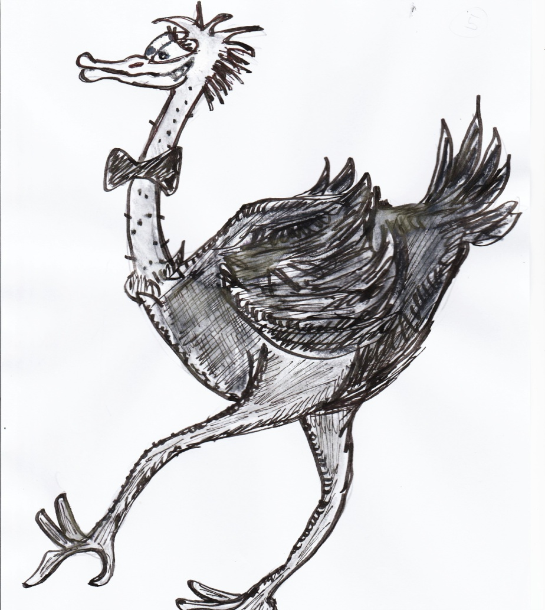
Erste Schritte
Was muss ich im ersten Semester belegen?

Slide 23
Übersicht: Programm für 1. Jahr
BA Kernfach (KF) BA Beifach (BF) BEd/BSc Wipäd

Slide 24
B.A. Kernfach / B.Ed. / B.Sc. WiPäd: Programm für das 1. Semester
Modul „Das Fach im Überblick“
VKUW - V: Vorlesung Kulturwissenschaft (2 SWS, 1 LP; Pflicht)
VLIN - V: Inhalte und Methoden der Sprachwissenschaft (2 SWS, 1 LP; Pflicht)
PROP - V: Propädeutikum (2 SWS, 1 LP; Pflicht) - wird nur im SoSe angeboten => im 1. oder 2. Semester zu besuchen!
Modulprüfung: unbenotete Klausur (30 Min.) oder unbenotete Hausaufgaben in sprachwissenschaftlicher Vorlesung VLIN im ersten Semester (1 LP, unbenotet)
Notes:
RVLK: Vorlesung zur Einführung in die Kulturwissenschaft; „Die Vorlesung erläutert verschiedene Kulturbegriffe und Kulturtheorien mit Blick auf deren literaturwissenschaftliche Relevanz. Sie bietet unter diesem Aspekt einen Überblick über grundlegende kulturwissenschaftliche Konzepte, Themen und Methoden und entfaltet diese an Beispielen aus der Literaturgeschichte.“
VLIN: „Was ist eigentlich Sprachwissenschaft? Mit welchen Gegenständen beschäftigen sich Sprachwissenschaftler? Und mithilfe welcher Methoden? Diese Vorlesung bietet einen grundlegenden Überblick über zentrale Themen und Methoden der deskriptiven und der historischen Sprachwissenschaft. Sie bildet die Grundlage für die Auseinandersetzung mit Sprache in den Einführungen in die deskriptive Sprachwissenschaft (VDFO, VDIN) und die historische Sprachwissenschaft (HIST) im zweiten und dritten Semester. Behandelt werden * die historische Dimension der Sprache, * die Kerngebiete der Sprachwissenschaft (Phonetik und Phonologie, Morphologie, Syntax, Semantik, Pragmatik), * allgemeine und fachspezifische wissenschaftliche Methoden.“
PROP: SoSe 2014: narratologische Prinzipien und Verfahren für die drei traditionellen Großgattungen Epik/Roman, Drama und Lyrik
älteres PROP: Geschichte des Lesens und der Schrift von der Antike bis heute, Lesepsychologie etc.

Slide 25
B.A. KF + BF / B.Ed. / B.Sc. WiPäd: Programm für das 1. Semester
Modul „Grundlagen Literaturwissenschaft“
GADL-PS – PS: Grundlagen Ältere deutsche Literatur (2 SWS, 2 LP; Pflicht)
GADL-V – V: Grundlagen Ältere deutsche Literatur (1 SWS, 1 LP; Pflicht)
GNDL-PS – PS: Grundlagen Neuere deutsche Literatur (2 SWS, 2 LP; Pflicht)
GNDL-V – V: Grundlagen Neuere deutsche Literatur (1 SWS, 1 LP; Pflicht)
Modulprüfung: Klausur (90 Min.) über GADL und GNDL (4 LP, benotet)

Slide 26
Wie und wann melde ich mich an?
Anmeldung für die Lehrveranstaltungen in
JOGU-StINe (Studieninformationsnetz)
https://jogustine.uni-mainz.de/
Anmeldephase für Erstsemester und alle anderen: Mo 09.04, 13:00 Uhr – Do 12.04., 13:00 Uhr
Restplatzvergabe:
Mo 16.04., 13:00 Uhr – Fr 20.04., 21:00 Uhr

Slide 27
Achtung! Unterschied:
Lehrveranstaltungsanmeldung ≠ Prüfungsanmeldung
Die Anmeldung zu den Modulprüfungen erfolgt erst mehrere Wochen nach Vorlesungsbeginn. Bitte Aushänge beachten!
Die Prüfungsanmeldephasen sind verbindlich: Wenn Sie sich innerhalb der Phase nicht anmelden, können Sie an den Prüfungen nicht teilnehmen. (Trotzdem erbrachte Prüfungsleistungen sind ungültig.)

Slide 28
Helfer in der Not
Wo gibt es weitere Informationen?

Slide 29
Schriftliche Helfer
unter www.germanistik.uni-mainz.de
> Rubrik Studium > Studiengänge
Studienkompasse: etwas ausführlicherer Überblick über die Module, semesterweise
Verlaufspläne: kurzer tabellarischer Überblick
Modulhandbücher : detaillierte Beschrei-bungen von Zielen, Inhalten, Prüfungsformen
„Gebrauchsanweisungen“: Basis-Infos (unter Studium > Studieninformation)

Slide 30
Schriftliche Helfer
Hinweis:
Rechtlich verbindlich sind nur die Prüfungsordnungen (siehe unter http://www.uni-mainz.de/studlehr/5801.php)

Slide 31
Hilfe bei inhaltlichen und organisatorischen Fragen: Das Studienbüro
http://www.germanistik.uni-mainz.de/studienbuero/
Studienmanagerin/Leitung: Florentina Schell, M.A., Raum 01-511, 39-22797
Lehrveranstaltungsmanagerinnen: Isolde Franz, Raum 01-516, 39-22260; Inge Weiss, Raum 01-528, 24752
Prüfungsmanagerin: Manuela Röhr, Raum 01-511, 06131 39 22760
Sprechzeiten siehe http://www.germanistik.uni-mainz.de/studienbuero/kontakt/

Slide 32
individuelle Beratung zu Studienverlauf, Semesterplanung, Fachinhalten sowie Anerkennungen von Studienleistungen: Die Studienfachberatung
www.germanistik.uni-mainz.de/studienfachberatung/
Prof. Dr. Sabine Obermaier, Raum 02-514, 39-24126
Dr. Kerstin Riedel, Raum 02-516, 39-25517
Dr. Carmen Scherer, Raum 01-517, 39-23365
Dr. Yvonne Wolf, Raum 02-507, 39-26373
Sprechzeiten siehe http://www.germanistik.uni-mainz.de/
studienfachberatung/studienfachberatung-deutsch-germanistik/

Slide 33
Studieren – international: Erasmus-Beauftragte
Incoming-Studierende: Dr. Carsten Jakobi, Phil.-Fak., Raum 02-521, 39-24753
Outgoing-Studierende: Dr. Franz d’Avis, Phil.-Fak., Raum 01-515, 39-24750

Slide 34
Organisiert studieren, Schreibberatung, Berufsfeld-orientierung, International studieren: Beratungsbüro PHILIS
www.philis.uni-mainz.de Beratungsbüro, Raum 00-224, bei Cafeteria
Offene Sprechstunde: Di / Do 10-13

Slide 35
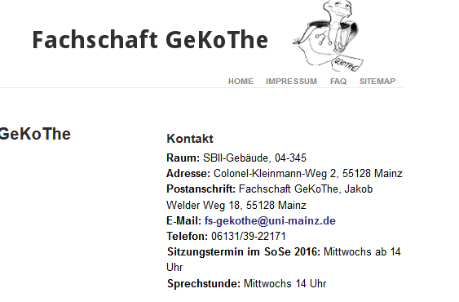
Ihre studentische Interessen-Vertretung, Ersti-Hilfe: Fachschaft GeKoThe
stellt sich gleich selbst vor!

Slide 36
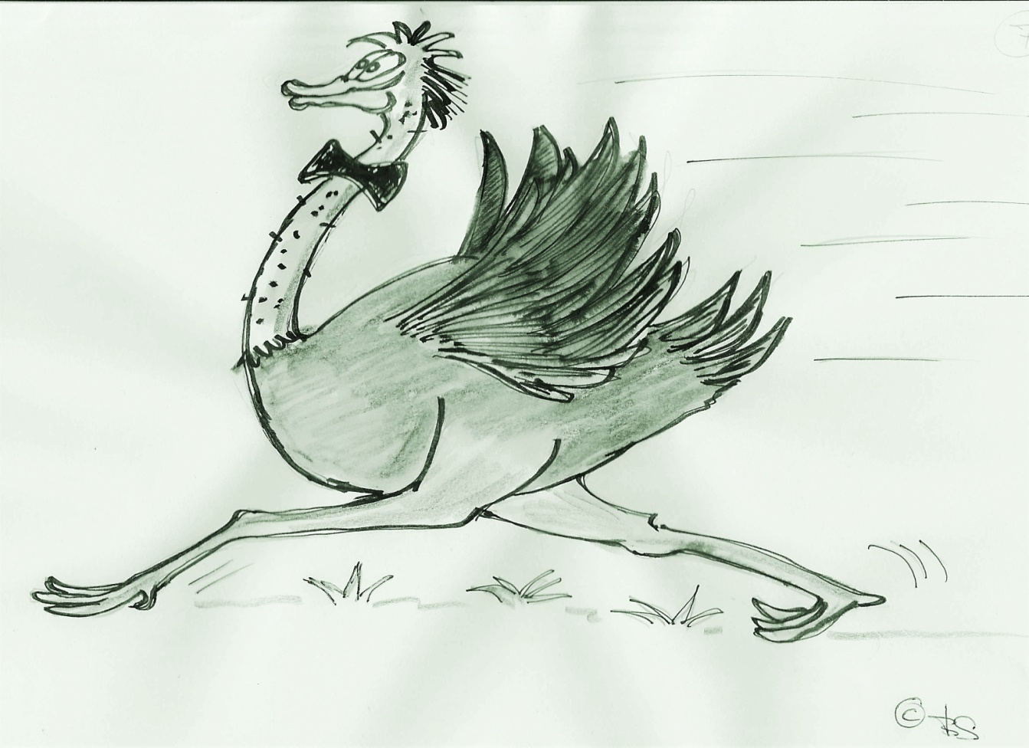
Alles klar?
... na, denn mal los!
© Zeichnungen: Björn Schwartz

